Slide 1
Trường Tiểu học An Thắng – Lớp 3A
GV: Nguyễn Thúy Hà
Luyện tập:VIẾT ĐOẠN VĂN GIỚI THIỆU VỀ BẢN THÂN

Slide 2
KHỞI ĐỘNG

Slide 3
Nghe bài hát: “ Tình bạn thân”

Slide 4
KHÁM PHÁ

Slide 5
Quan sát tranh và đóng vai bạn nhỏ để giới thiệu về bạn ấy.

Slide 6
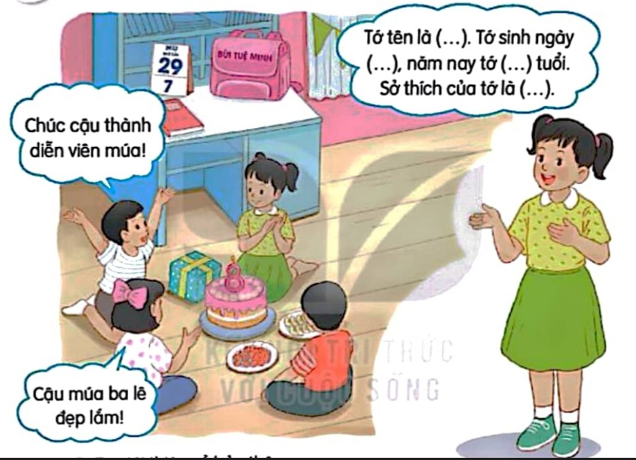

Slide 7
+ Tranh vẽ cảnh sinh nhật của bạn nào? Vì sao em biết?
+ Bạn gái áo vàng đã giới thiệu những gì về mình?
+ Trong lời giới thiệu của bạn nhỏ, em thấy bạn ấy đã nói những thông tin gì về mình?

Slide 8
LUYỆN TẬP THỰC HÀNH

Slide 9
+ Họ và tên em là gì?
+ Em học lớp nào, trường nào?
+ Sở thích của em là gì?

Slide 10
Lưu ý: Khi viết tên riêng của người hoặc địa danh em cần viết hoa các chữ cái đầu mỗi tiếng. Em có thể viết vào một tấm thẻ bằng giấy có kích thước như vở của em hoặc viết vào vở rồi trang trí thật đẹp.

Slide 11
Bài làm
Em tên là Lò Bích Chiển. Năm nay em 8 tuổi. Em là học sinh lớp 3A5, trường Tiểu học thị trấn Mường Tè. Em thích học môn Toán và chơi nhảy dây. Lớn lên em muốn làm một bác sĩ giỏi để chữa bệnh cho mọi người. Em rất vui khi được làm quen với thầy cô và các bạn.

Slide 12
CỦNG CỐ - DẶN DÒ

Slide 13
Hoàn thành bài
Xem lại bài đã học
Chuẩn bị bài mới

